Slide 1



Solution d’automation des tets pour des systèmes embarqués de l’automobile sous Linux
Projet de Fin d’Études
Pour l’obtention de la Licence Fondamentale en Sciences de l’Informatique
Spécialité : Sciences de L’informatique
Encadré par:
Organisme d’accueil:
Réalisé par:
Madame Ines GAM
Marouen Kadri
Monsieur Wajdi ZAIRI
Année Universitaire [2019 - 2020]

Slide 2






Plan
1
Introduction
2
Cadre du projet
3
Branche fonctionnelle et branche technique « 2TYP »
4
Conception
5
Réalisation
6
Conclusions et perspectives
Notes:
Soulignons maintenant les grandes lignes du plan
Notre présentation s’articule autour du plan suivant :
tout d’abord nous commencerons par une introduction dans laquelle nous présenterons l’organisme d’accueil
nous enchainerons par une description du contexte général, la problématique et la solution proposée
afin de pouvoir entamer une analyse et spécification des besoins.
Après nous allons présenter l’architecture adoptée, l’outil utilisé ainsi que le modèle de données ,
nous allons par la suite présenter la phase de réalisation qui décrira la mise en œuvre de la solution proposée et enfin conclure et proposer des améliorations.
Nous commençons par l’introduction

Slide 3






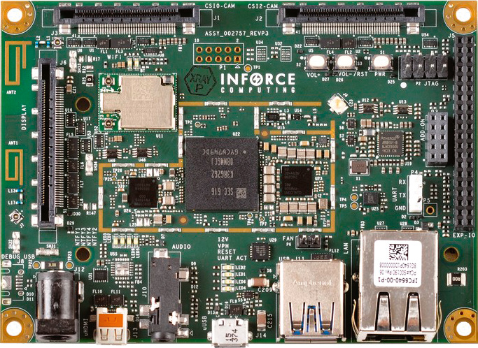
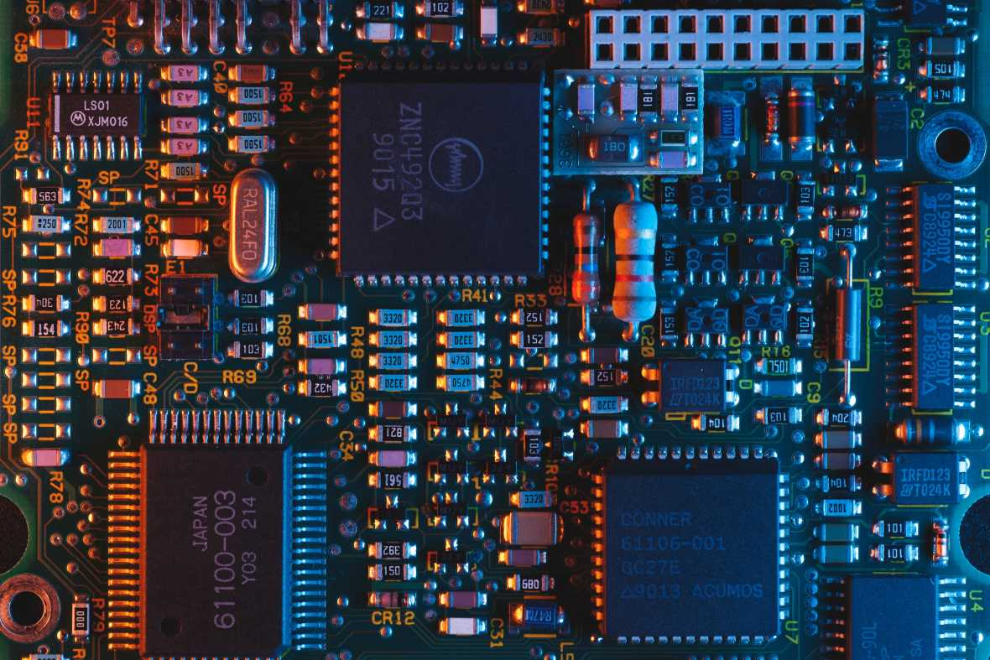




Etude de l’existant
BUS CAN
BUS CAN
BUS CAN

Slide 4



Problématique
La mis a jour n’est faite en temps réel.
Perte de données
Les risques d’erreurs humains
Test manuel
Coûte trop cher

Slide 5
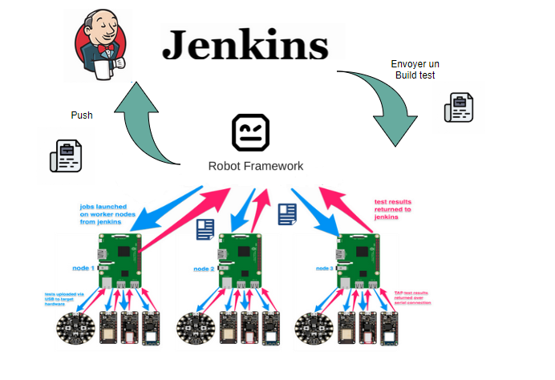
Solution proposée

Slide 6

Méthodologie du travail adoptée
Branche fonctionnelle
Branche technique
2TUP
Capture des besoins fonctionnels
Capture des besoins techniques
Analyse
Architecture matériel et logiciel
Conception préliminaire
Branche conception et développement logiciel
Conception détaillée
Codage, Test et Recette

Slide 7


Les besoins fonctionnels
Créer un plan de test
Besoins fonctionnels
Créer un script de test
Superviser les sorties des tests
Exécuter un script de test
Configurer Jenkins
Ingénieure test
Déposer le code sur GitLab

Slide 8

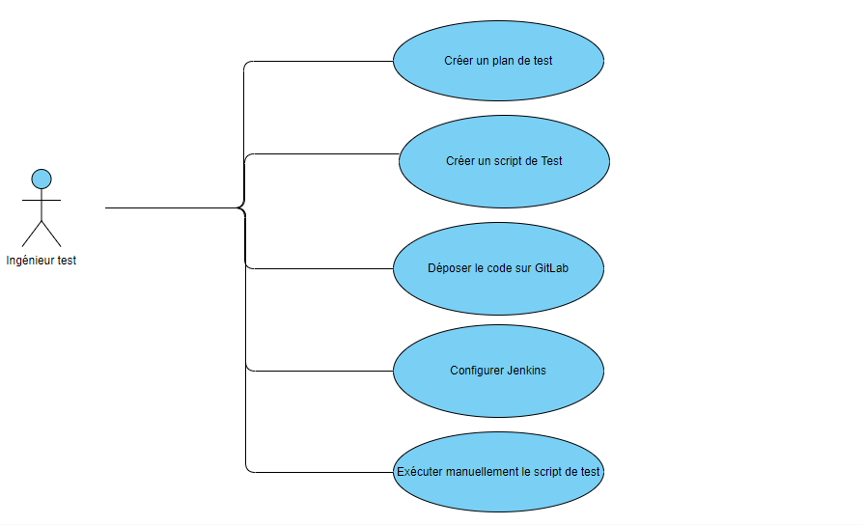

Les besoins de l’ingénieure test

Slide 9

Les besoins non fonctionnels
Besoins non fonctionnels
Performance
Fiabilité
Ingénieure test
Une solution ouverte et évolutive

Slide 10
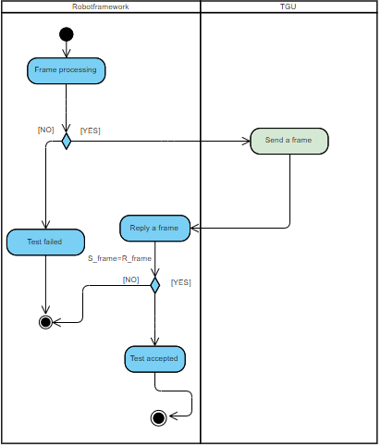

Workflow du système
Processus de test

Slide 11
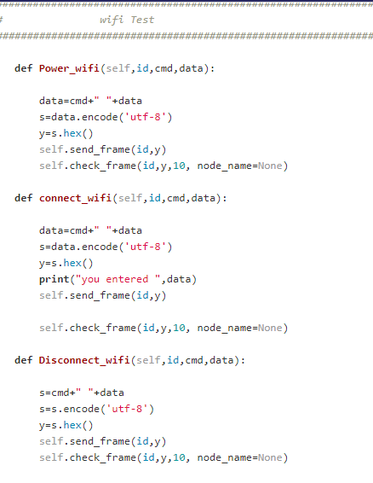
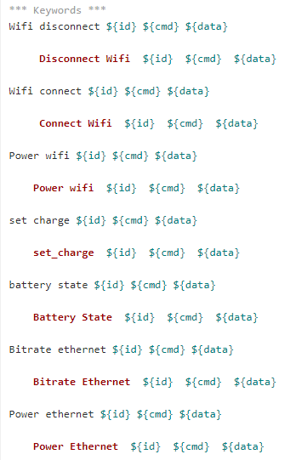
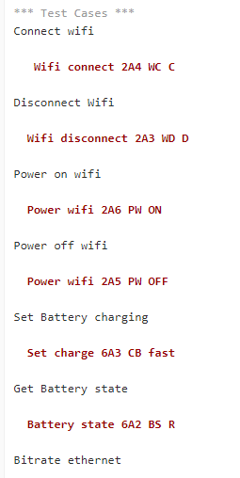
Référentiel de test

Slide 12
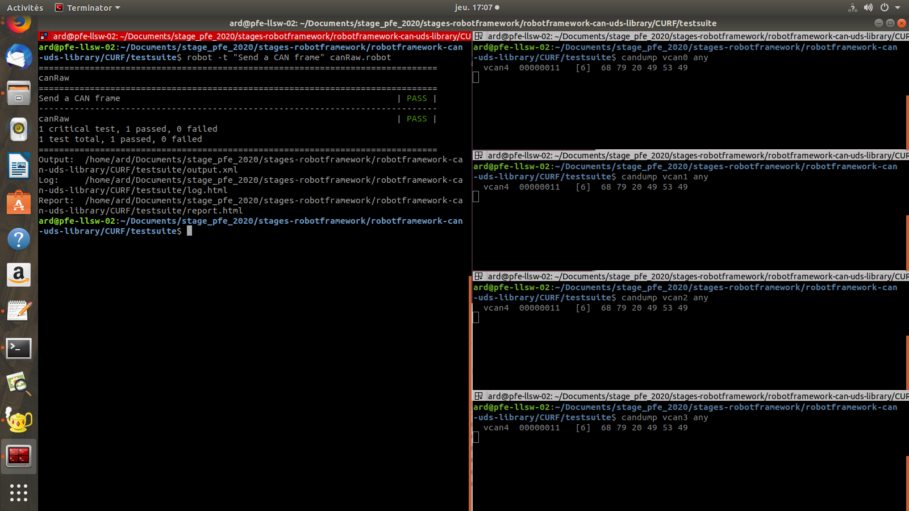
Scénario de la réalisation

Slide 13
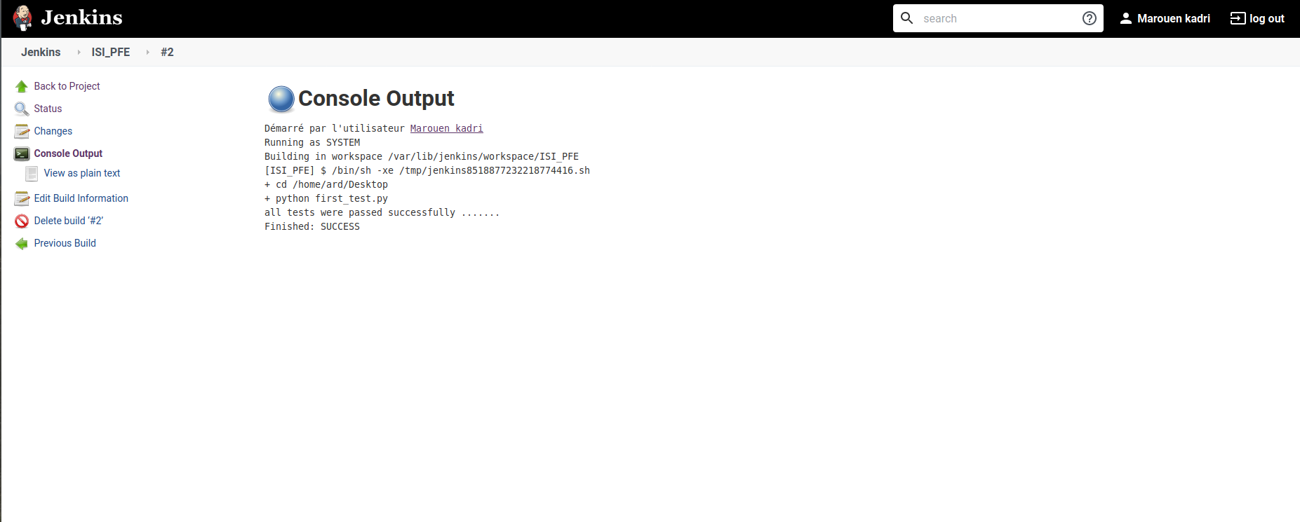
Scénario de la réalisation

Slide 14
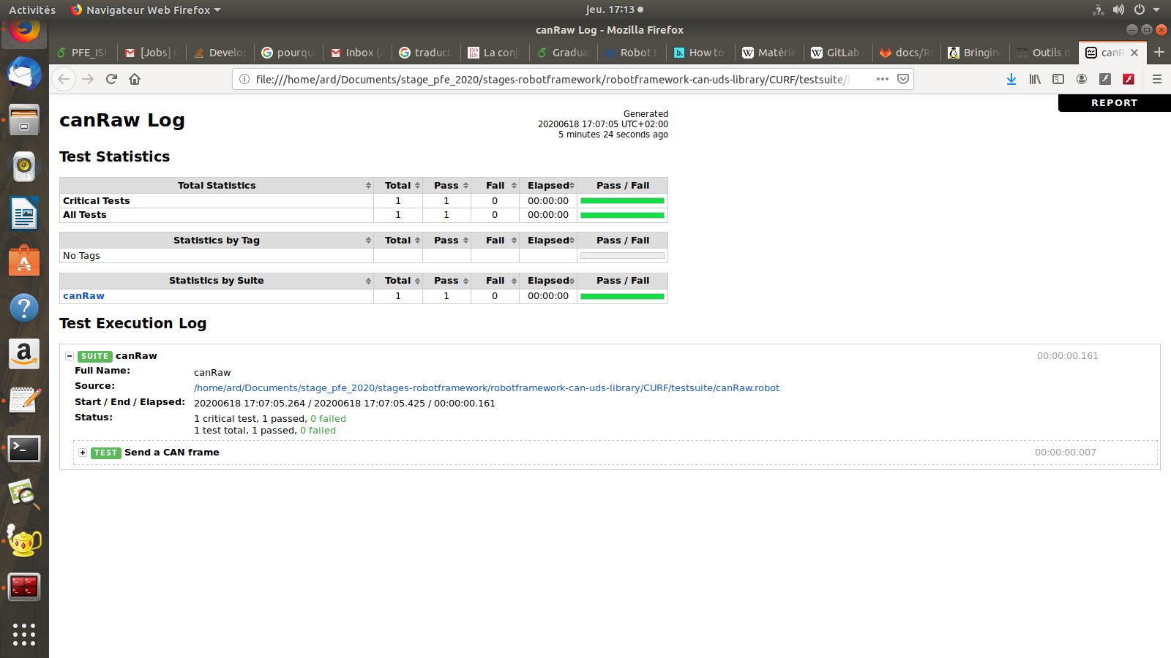
Scénario de la réalisation

Slide 15



Perspectives
Améliorer la robustesse du tests
Empaqueter la solution et ses dépendances dans un conteneur isolé, qui pourra être exécuté sur n’importe quel serveur

Slide 16
Merci de votre attention.

